Slide 1
La russie

Slide 2
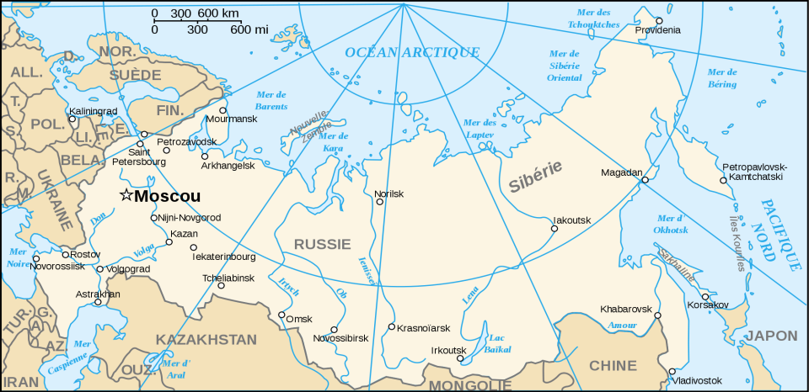
Informations générales
Superficie | Langue officielle | Population
17 075 400 km2 | Le russe | 142 millions d’habitants
Notes:
Вставьте карту своей страны.

Slide 3

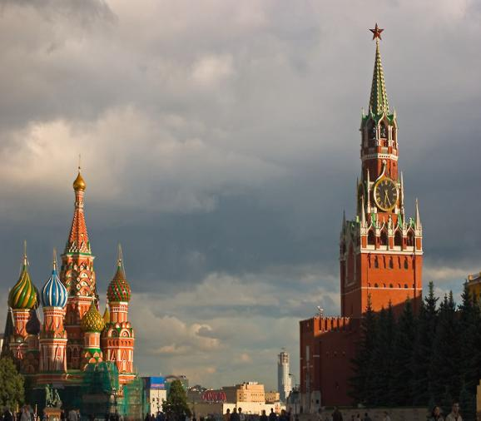
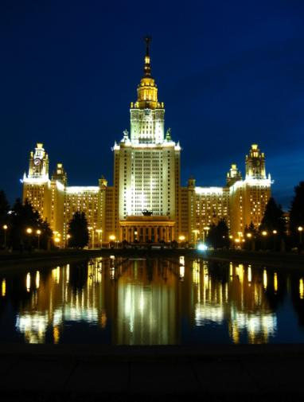
Moscou c’est la capitale de la Russie
Population - 11 millions d’habitants
Notes:
Вставьте карту своей страны.

Slide 4
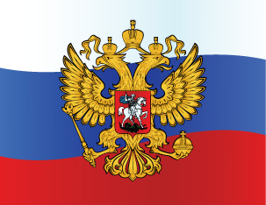
Drapeau
Le drapeau russe est composé de trois bandes horizontales: une blanche, une bleue et une rouge, de haut et en bas
Notes:
Вставьте портрет руководителя своей страны.

Slide 5
Hymne nationale
Russie est notre puissanse sacrée
Russie est notre pays préféré
La volonté puissante
Et la gloire grande
C’ est ton avoir à jamais, à jamais
Le refrain:
Vive la Russie, la Patrie libre
L’ union seculaire de peuples frères
La sagesse populaire
La sagesse de nos ancêtres
Vive le pays on est fier de toi!
Des mers médional
Au pôle nord et le sud
Les champs et les bois se sont place ici
Tu est très unique, tu est particulier
Et Dieu te garde notre grande Russie
Le refrain.
La possibilité pour les rêves et la vie
Les années nous ouvrent notre futur
La fidelité donne la force ravie
C’était, et c’est ça et ce sera toujours
Le refrain.
Россия — священная наша держава,
Россия — любимая наша страна.
Могучая воля, великая слава —
Твоё достоянье на все времена!
Припев:
Славься, Отечество наше свободное,
Братских народов союз вековой,
Предками данная мудрость народная,
Славься, страна! Мы гордимся тобой!
От южных морей до полярного края
Раскинулись наши леса и поля.
Одна ты на свете! Одна ты такая —
Хранимая Богом родная земля!
Припев.
Широкий простор для мечты и для жизни
Грядущие нам открывают года.
Нам силу даёт наша верность Отчизне.
Так было, так есть и так будет всегда!
Припев.

Slide 6

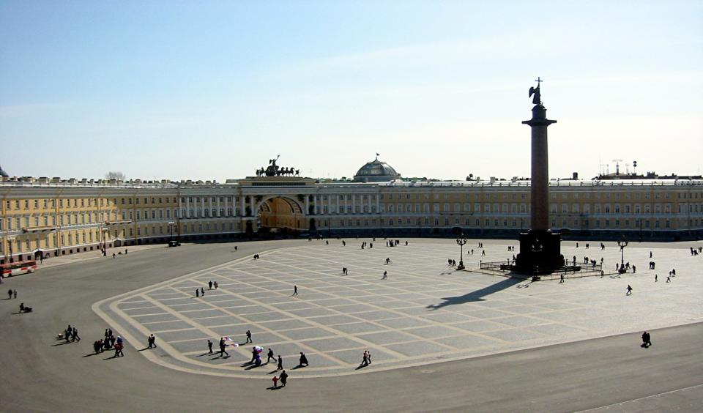
Saint-Pеtersbourg
(4.5 millions d’habitants)

Slide 7

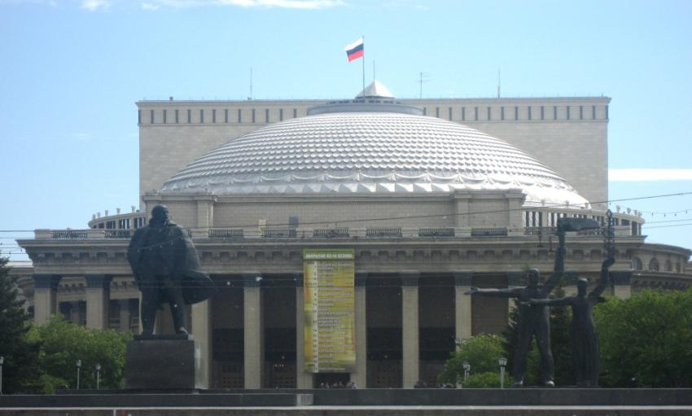
Novossibirsk (1.4 millions d’habitants)

Slide 8

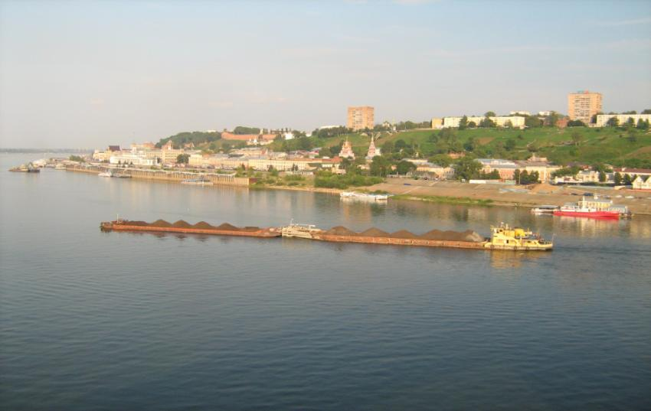
Nijni Novgorod (1.3 millions d’habitants)

Slide 9

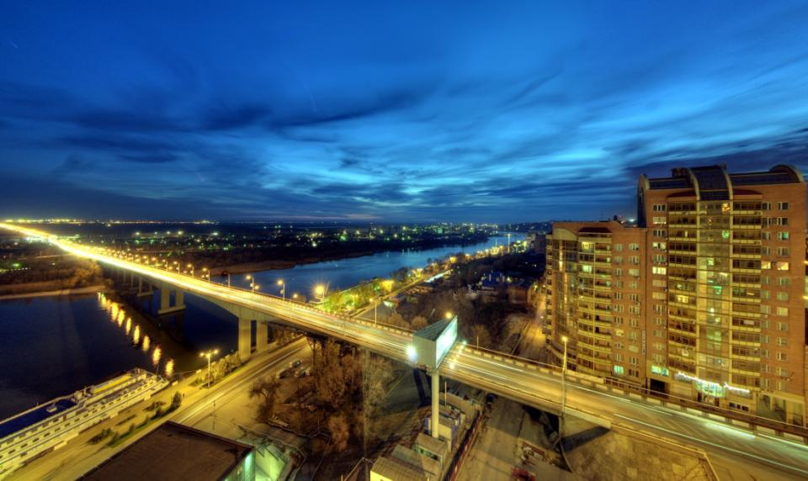
Rostov-sur-le-Don
(1.1 millions d’habitants)

Slide 10

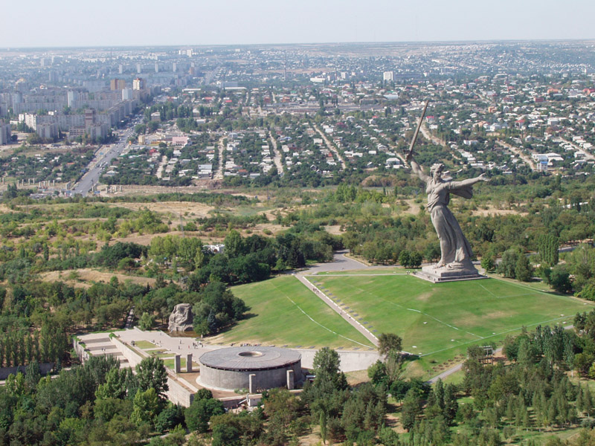
Volgograd (1 million d’habitants)

Slide 11

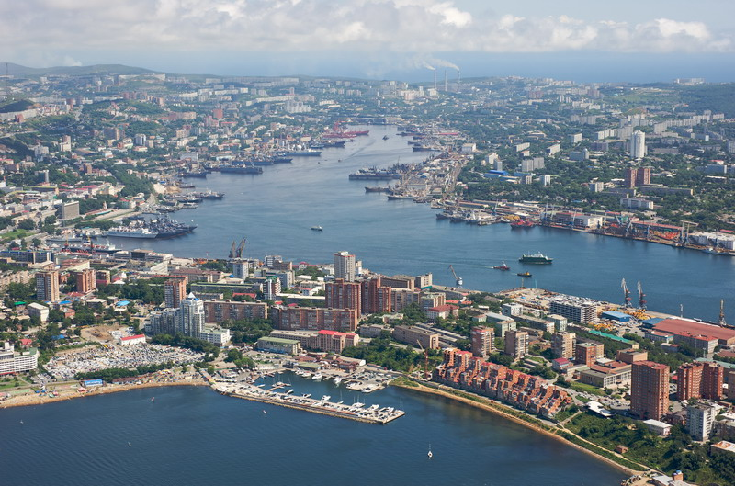
Vladivostok (616 000 d’habitants)

Slide 12


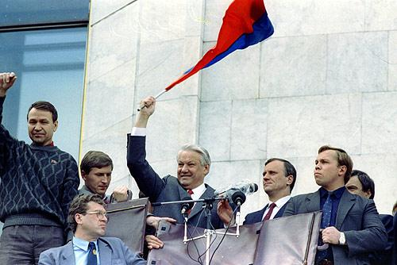
Fête nationale
12 juin (le 12 juin 1990,
le Soviet suprême de la Fédération de Russie a
adopté la Déclaration sur la souveraineté nationale de la Russie)
Notes:
Вставьте картинку, относящуюся к одному из пунктов описания страны.

Slide 13
Merci pour votre attention
Gordéev Vladislav,10А
Schliakhovski Andréi, 10А

